Slide 1




Risco de
Defasagem
Projeto de Análise preditiva para identificação de alunos em risco acadêmico, e análise de comportamentos.
André Coimbra
DATATHON - 2026

Slide 2
ROTEIRO
Estrutura da apresentação
02
Indicadores
Respostas das Perguntas
05
Critérios de risco
Padrões de Alunos de Risco Defasagem
06
Insights e plano
Recomendações operacionais
Notes:
Fluxo pensado para contar problema → evidência → modelo → ação

Slide 3
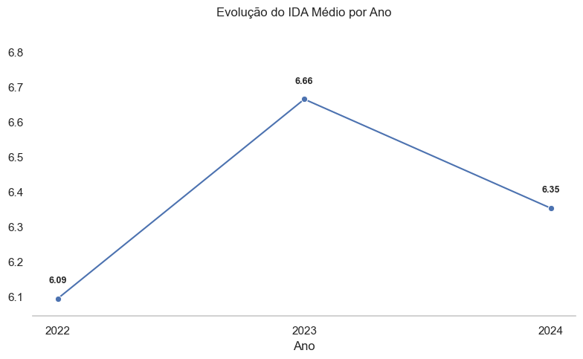
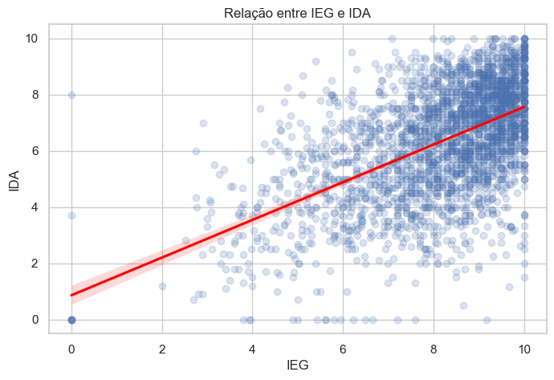
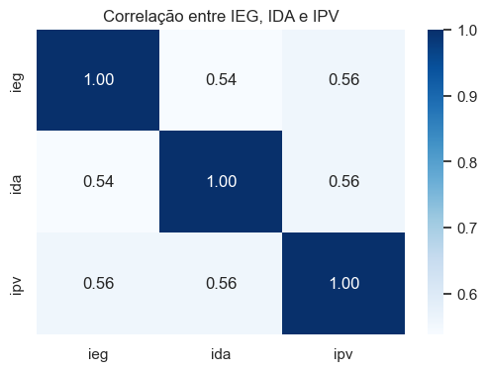
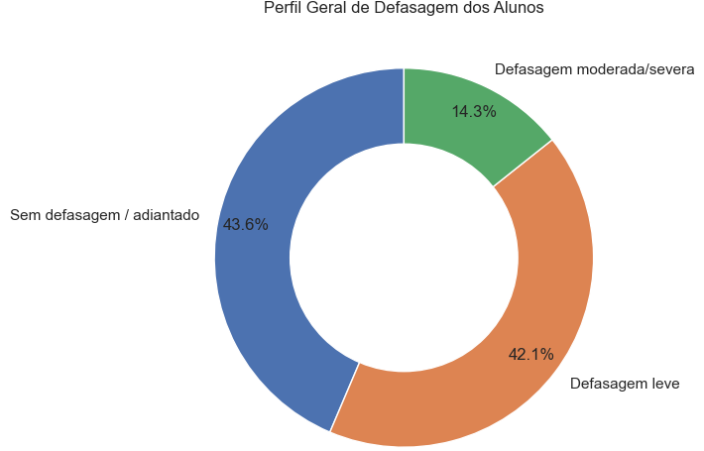
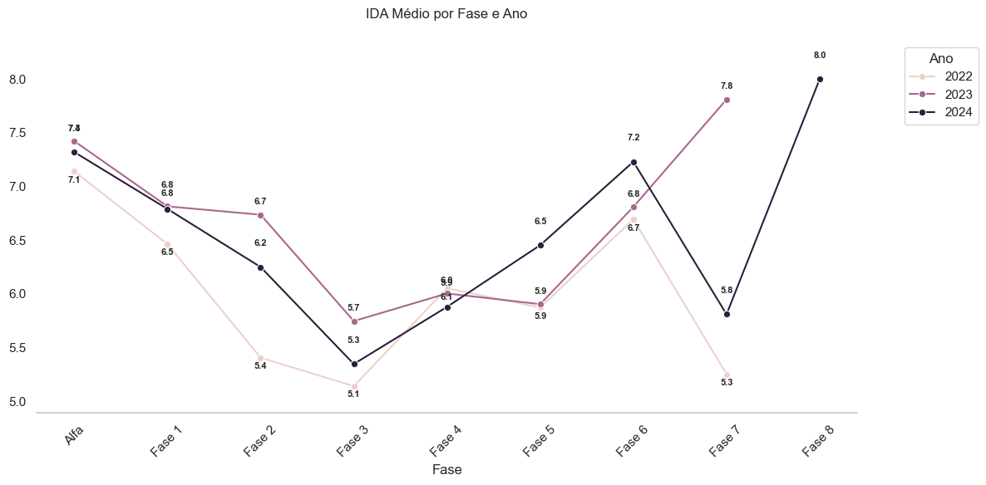
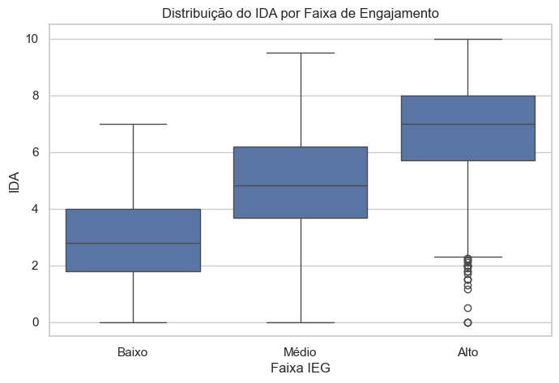
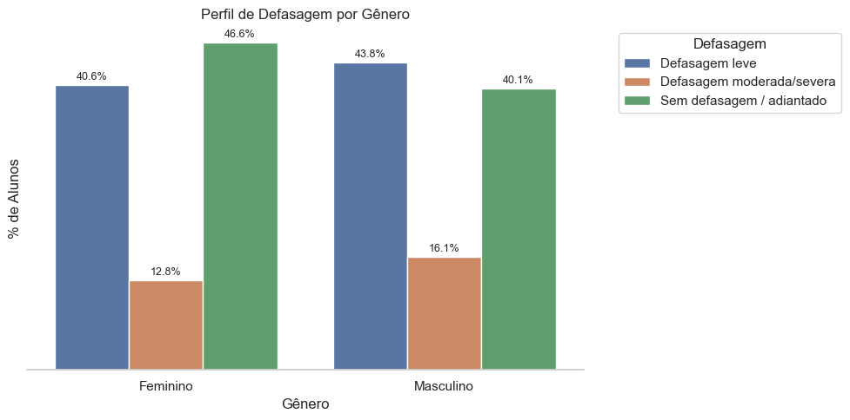
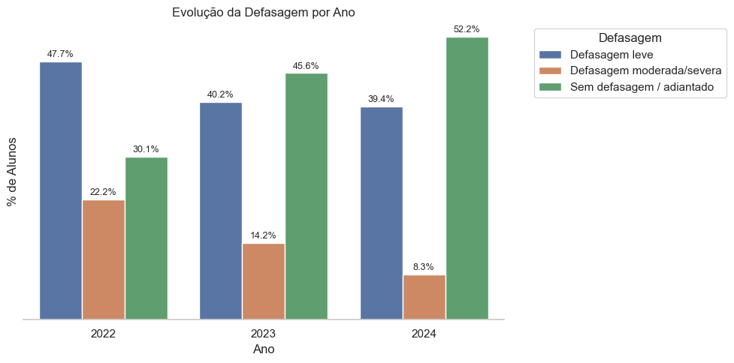
INDICADORES
IDA
IAN
IEG
Desempenho Escolar
Índice de Adequação de Nível
Engajamento
Evolução positive até 2023, seguida de leve retração em 2024. Influenciada na Fase 7.
Proporcionalidade geral e por gênero com relação a defasagem.
Com destaque na evolução dos anos.
Relação Positiva entre engajamento, desempenho e ponto de virada, mas de forma moderada.
02
Notes:
IDA
O IDA evoluiu positivamente até 2023, com leve queda em 2024. A análise por fase sugere que essa retração foi puxada principalmente pela Fase 7, indicando um ponto de atenção específico nas etapas mais avançadas.
E a leitura crítica:
Como a Fase 7 representa alunos em etapa mais avançada, a queda pode estar associada a maior complexidade acadêmica, maior risco de evasão/transição ou menor retenção de alunos com bom desempenho. A base não permite afirmar causalidade, mas sinaliza a Fase 7 como grupo prioritário para investigação.
-------------------------------------------------------------------------------------
IEG
A análise indica uma relação positiva moderada entre engajamento, desempenho e ponto de virada. O IEG tem correlação de 0,54 com o IDA e 0,56 com o IPV. Além disso, o boxplot mostra que alunos com maior faixa de engajamento tendem a apresentar IDA mais alto. Porém, como ainda existe dispersão nos dados, o engajamento não explica sozinho o desempenho, mas aparece como um fator relevante na trajetória do aluno.
Portanto, há evidência de relação positiva entre engajamento, desempenho e ponto de virada, mas essa relação é moderada, não determinística. O IEG parece ser um fator relevante, mas deve ser analisado em conjunto com outros indicadores acadêmicos, psicopedagógicos e sociais.

Slide 4
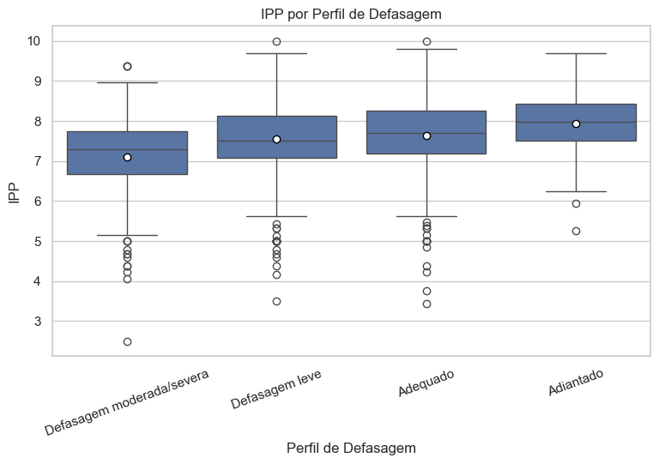
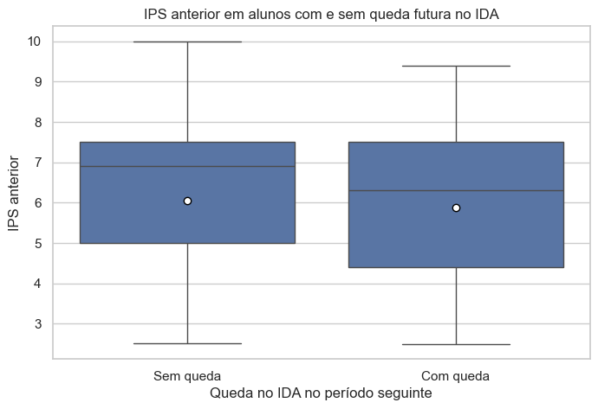
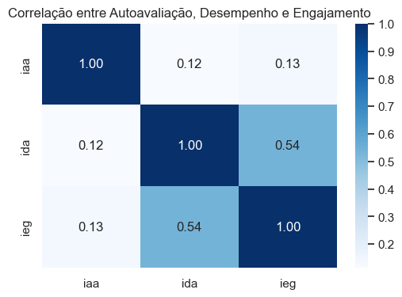
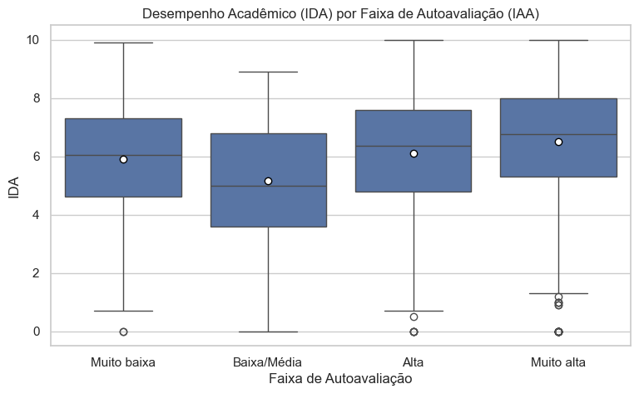
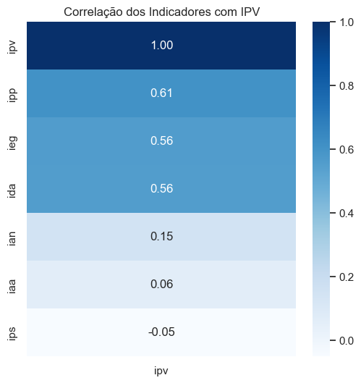
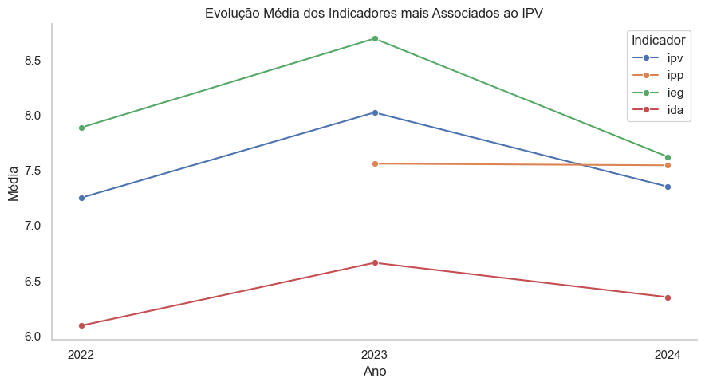
INDICADORES
IPV
IPP
IPS
IAA
Ponto de Virada
Índice Psicopedagógico
Desempenho acadêmico
Autoavaliação
Relação moderada a moderadamente forte.
relação positiva fraca/moderada.
Sem destaques
Baixa relação entre os indicadores, com leve aumento mas sem destaques.
03
Notes:
IAA
O IAA apresentou baixa correlação com IDA e IEG, indicando que a percepção dos alunos sobre si mesmos não acompanha de forma consistente os indicadores objetivos de desempenho e engajamento. O boxplot sugere leve aumento do IDA nas faixas mais altas de autoavaliação, mas há forte sobreposição entre os grupos, sem destaque estatístico claro.
------------------------------------------------------------------------------------------------------------------------
IPS
Não foram identificados padrões psicossociais fortes que antecedam quedas no IDA ou no IEG. Os boxplots mostram grande sobreposição entre alunos com e sem queda futura, indicando que o IPS anterior, isoladamente, não diferencia de forma clara os grupos.
------------------------------------------------------------------------------------------------------------------------
IPP
IPP x Defasagem: relação positiva fraca/moderada. O IPP tende a aumentar conforme a defasagem diminui, mas há alta sobreposição entre os grupos, sem separação expressiva.
As avaliações psicopedagógicas apresentam uma coerência parcial com a defasagem identificada. Observa-se uma tendência de aumento do IPP conforme o perfil de defasagem melhora: alunos com defasagem moderada/severa tendem a apresentar IPP menor, enquanto alunos adequados ou adiantados apresentam IPP ligeiramente maior. No entanto, as distribuições se sobrepõem bastante, indicando que o IPP não confirma a defasagem de forma isolada ou determinística.
-----------------------------------------------------------------------------------------
IPV
A análise indica que o IPV está mais associado aos indicadores psicopedagógicos, de engajamento e de desempenho acadêmico. O IPP apresenta a maior correlação com o IPV, com valor de 0,61, sugerindo que aspectos psicopedagógicos têm forte relação com o ponto de virada. Em seguida, aparecem o IEG e o IDA, ambos com correlação de 0,56, indicando que engajamento e desempenho acadêmico também caminham de forma relevante junto ao IPV.
Sobre o gráfico temporal:
Ao longo do tempo, observa-se que IPV, IEG e IDA tiveram crescimento em 2023 e queda em 2024, indicando uma movimentação parecida entre esses indicadores. Isso reforça a ideia de que o ponto de virada está conectado à trajetória de engajamento e desempenho do aluno.
O IPV apresenta maior associação com o IPP, seguido por IEG e IDA. Isso sugere que o ponto de virada está mais conectado a fatores psicopedagógicos, engajamento e desempenho acadêmico. Ao longo do tempo, IPV, IEG e IDA seguem trajetórias semelhantes, com melhora em 2023 e retração em 2024. Já o IPP deve ser interpretado com cautela, pois não possui dados em 2022.

Slide 5
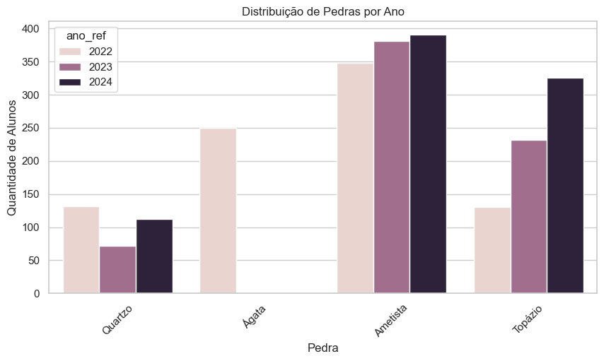
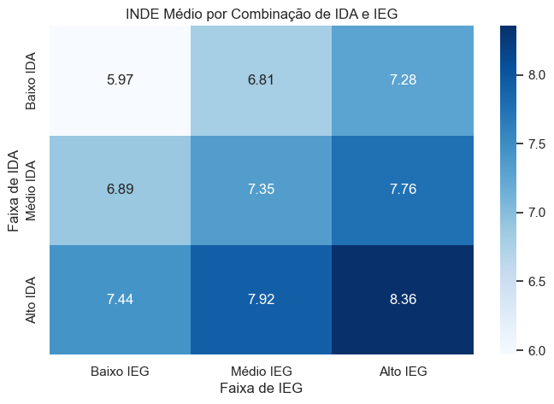
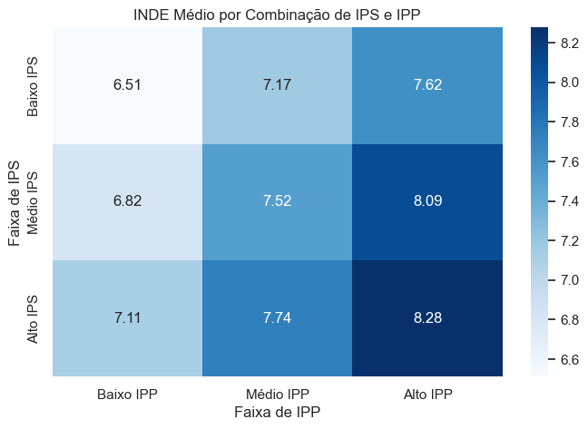
INDICADORES
INDE
Passos Mágicos
Efetividade do Programa
Combinação de Índice
Melhora nos anos porem com ressalvas dado evasoes e novos entrantes.
INDE melhora conforme indicadores de desempenho, engajamento e acompanhamento psicologico sobem.
04
Notes:
INDE
As combinações que mais elevam o INDE são aquelas em que os indicadores estão simultaneamente em faixas altas. No cruzamento entre IDA e IEG, o maior INDE médio ocorre em Alto IDA + Alto IEG, com média de 8,36. Isso indica que a nota global do aluno é mais favorecida quando desempenho acadêmico e engajamento caminham juntos.
No cruzamento entre IPS e IPP, o maior INDE médio ocorre em Alto IPS + Alto IPP, com média de 8,28. Porém, o efeito visual parece mais forte para o IPP: mesmo quando o IPS é baixo, alunos com alto IPP apresentam INDE médio maior do que alunos com baixo IPP. Isso sugere que o componente psicopedagógico tem maior peso prático nessa combinação.
O INDE aumenta conforme melhoram simultaneamente os indicadores de desempenho, engajamento e acompanhamento psicopedagógico. A combinação mais forte é Alto IDA + Alto IEG, seguida por Alto IPS + Alto IPP, reforçando que os melhores resultados globais aparecem quando dimensões acadêmicas e de suporte evoluem juntas.
--------------------------------------
Pedras
A distribuição das pedras indica uma melhora no perfil geral dos alunos ao longo dos anos, com crescimento expressivo da categoria Topázio e manutenção de grande concentração em Ametista. Além disso, a categoria Ágata deixa de aparecer nos anos mais recentes, o que sugere redução de alunos em faixas intermediárias inferiores. No entanto, ainda há presença relevante de Quartzo em 2024, indicando que parte da base permanece em ponto de atenção.
Apesar do comportamento positivo na distribuição das pedras, essa análise não permite afirmar causalidade direta do programa, pois a composição da base muda ao longo dos anos com entrada e evasão de alunos. Portanto, o gráfico sugere melhora no perfil de desempenho, mas deve ser interpretado como evidência descritiva, não como prova isolada de impacto.

Slide 6
CRITÉRIOS DE RISCO
Padrões de Alunos de Risco Defasagem
IAN
IEG
IDA
IPV
IPS
IAA
Valores mais baixos sinalizam maior defasagem
Menor engajamento pode anteceder evasão ou queda de desempenho
Quedas ou valores baixos indicam risco operacional
Valores menores indicam menor evidência de evolução
Ajuda a identificar vulnerabilidades antes da queda acadêmica
Útil para comparer percepção do aluno X desempenho real
Idade + Fase
05
Notes:
Com base nos padrões observados nas análises anteriores, o modelo preditivo foi construído utilizando indicadores acadêmicos, comportamentais e psicossociais. A hipótese central é que alunos com menor adequação ao nível (IAN), menor desempenho (IDA), menor engajamento (IEG) e menor ponto de virada (IPV) apresentam maior probabilidade de risco de defasagem.

Slide 7
Principais achados
RESULTADOS
Dados e contexto de negócio - 1
Dados e contexto de negócio - 2
Dados e contexto de negócio - 3
Relatórios PEDE indicam alta capacidade de entrada, mas também enfrenta desafio de retenção.
Evasao 2021-22 = 25% (205 alunos).
Distribuição por fase sugere estrutura semelhante a um funil, maior concetração na base (Alfa e Fase 1, 58%), e menor presença relativa nas fases avançadas (5,6 e 7, 26% e 8, 3%).
Associação atende majoritariamente escolas públicas (PEDE 22 81%).
Hipótese: permanência depende não apenas da qualidade pedagógica, mas também da capacidade do aluno de conciliar escola regular com atividades complementares da Associação.
06
Notes:
Os relatórios PEDE indicam que a Associação Passos Mágicos possui alta capacidade de entrada de novos estudantes, mas também enfrenta um desafio relevante de retenção. Em 2022, houve crescimento no número total de alunos avaliados, porém a taxa de evasão entre 2021 e 2022 foi de 28%, com 205 estudantes evadidos. Além disso, a distribuição por fases sugere uma estrutura semelhante a um funil, com maior concentração de ingressantes nas fases iniciais e menor presença relativa nas fases mais avançadas.
Uma hipótese interpretativa é que a permanência do aluno dependa não apenas da qualidade pedagógica do programa, mas também da capacidade de conciliar a escola regular com as atividades complementares da Associação. Como o público atendido é majoritariamente de escola pública e em contexto de vulnerabilidade, fatores externos como rotina familiar, deslocamento, necessidade de trabalho, cansaço e disponibilidade dos responsáveis podem afetar a continuidade.
Dessa forma, o modelo preditivo foi estruturado para identificar risco futuro considerando queda acadêmica, queda de engajamento, piora da defasagem ou ausência do aluno no ano seguinte. Essa abordagem conecta a modelagem aos achados dos relatórios PEDE e ao problema real de negócio: apoiar ações preventivas para reduzir perda de alunos e priorizar acompanhamentos antes da consolidação da evasão ou da queda de desempenho.

Slide 8
Obrigado
Perguntas e discussão
Risco de Defasagem | FIAP + Passos Mágicos

